Slide 1
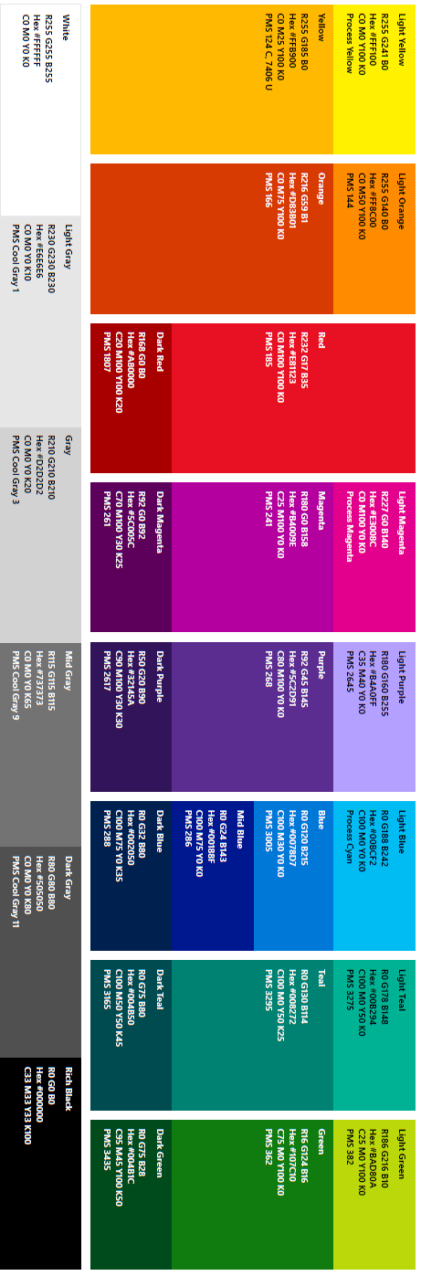






マイクロソフトによる「見える化」の民主化
~Power BI 活用術~

Slide 2
Product Manager’s Role & Responsibility
Business Group
Product Marketing Manager (Product Manager)
製品管理, 出荷, 価格決定
予算達成に向けた施策立案実行 マーケティング戦略, 販売戦略, パートナー戦略, 営業部門との調整, 本社開発部門との調整, 各種マテリアル計画など
Technical Product Manager
技術動向の把握, デモ作成, 技術資料作成などに加えて、 上記 Product Marketing Manager のロールを技術的観点から支援
Engineering Group
Program Manager
開発スケジュールの策定, 仕様策定, テスト計画策定など

Slide 3
Product Marketing Manager’s Pain
客観的なデータの提示
企画立案はデータをベースに実施
売上/パイプラインの状況を YTD/MTD, WoW/MoM でトラックし効果測定
過去実績から予測されるパフォーマンスを達成できない場合には COE を企画
関連部門との調整やコミュニケーションもデータをベースに実施
レポートには実績と予測を必ず併記
パフォーマンスが良くても悪くても RCA を併記

Slide 4
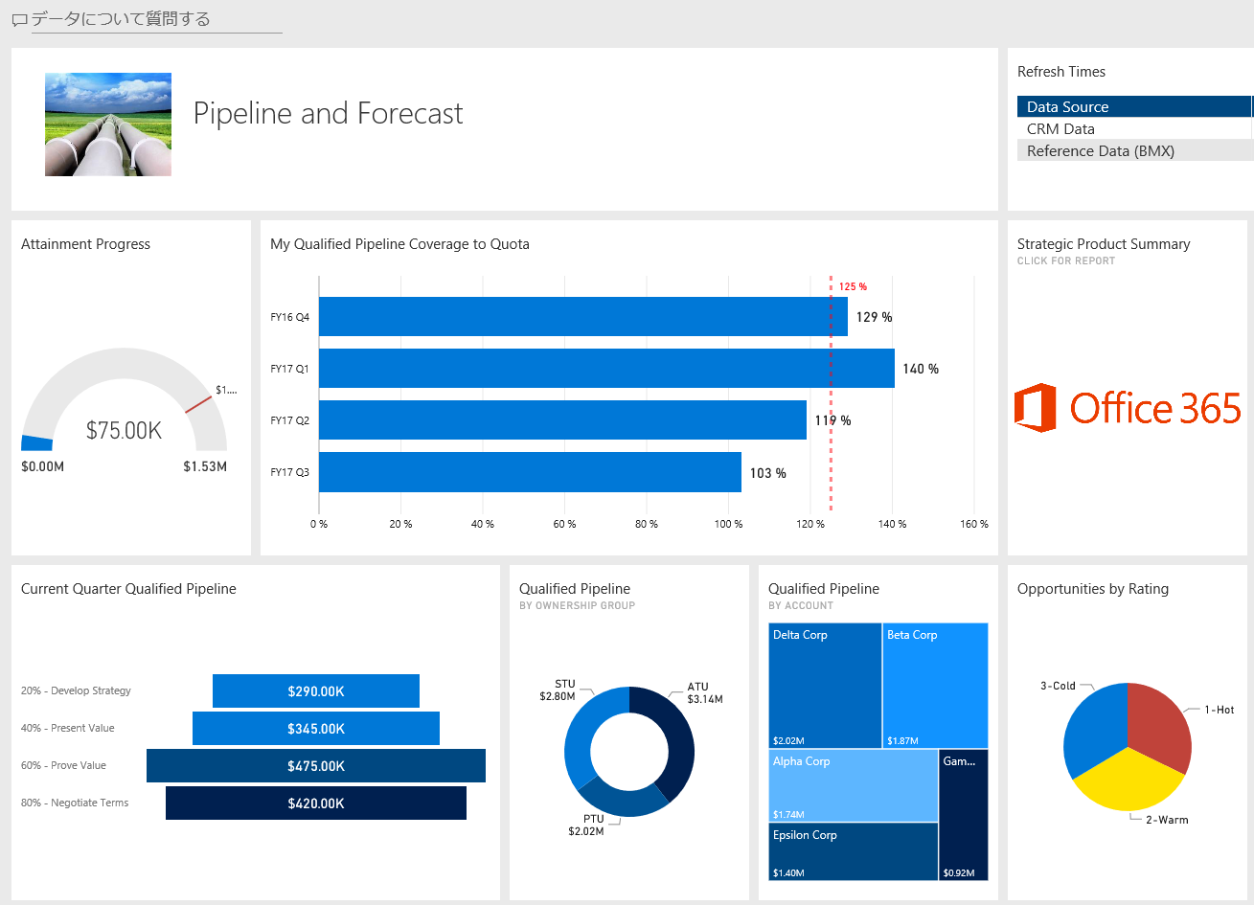
Power BI で解決できること
必要なデータを容易に可視化
共通のデータで関係者と会話が可能
ドリルダウンが容易
カスタマイズも容易

Slide 5
まとめ
データ活用は Product Manager にとって重要
いそがしい中で脳を使う時間を確保するためには 省力化が必要
Power BI どうでしょう？

